Slide 1
ELABORATO RICERCA OPERATIVA
Prof. Boccia Maurizio Studente:
Capasso Vincenzo
Matricola:
N000119323

Slide 2
CONTENUTI DELL’ELABORATO
Formulazione problema del commesso viaggiatore (TSP)
Implementazione del problema in gurobi per la risoluzione ottima di piccole istanze.
Implementazione di un euristica greedy per il calcolo di una soluzione ammissibile
Implementazione dell’ algoritmo di simulated annealing
Confronto dei risultati ottenuti tra i vari algoritmi

Slide 3
Formulazione problema del Commesso viaggiatore (TSP)
Un commesso viaggiatore deve visitare un certo numero di città, partendo dalla sua città di residenza e ritornandoci alla fine del giro, percorrendo una strada di lunghezza complessiva minima.
Il problema del commesso viaggiatore consiste nel cercare il circuito hamiltoniano di costo minimo​
Ciclo Hamiltoniano:​
Dato un grafo G(V,E), un ciclo hamiltoniano è un ciclo che attraversa tutti i nodi del grafo una ed una sola volta.

Slide 4
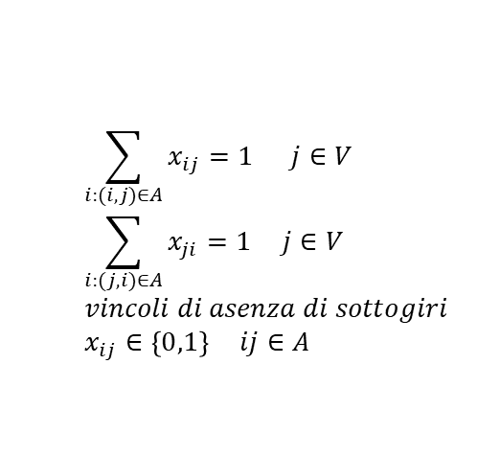

Formulazione del modello PL01
Variabili decisionali: ​
xij = 1 se l’arco (i,j) є A appartiene al circuito hamiltoniano minimo,​
xij = 0 altrimenti
Funzione obiettivo:
$\min{ }\sum_{(i,j)∈A}{d_{ij}x_{ij}}$
Vincoli:
In ogni nodo j deve entrare un arco
Problema di assegnamento addetti mansioni
In ogni nodo j deve uscire un arco

Slide 5
Vincoli di assenza di sottogiri
Formulazione:
Sono vincoli che devono tagliare fuori dall’insieme delle soluzioni ammissibili, soluzioni fatte nel modo seguente che soddisfa i vincoli di assegnamento ma non è ammissibile:
2
5
1
4
7
3
6
Eliminazione del sottogiro sull’insieme S

Slide 6
Formulazione reale del modello
Se dalla formulazione del TSP si eliminano tutti o una parte dei sub-tour elimination constraints, allora la soluzione ottima del problema risultante potrebbe:
contenere dei sottogiri: il valore della soluzione ottima del problema rilassato è un lower bound per il problema originario
non contenere sottogiri: la soluzione è ammissibile e ottima per il TSP
La realtà sperimentale ci dice che, nella maggioranza dei casi, sono sufficienti pochi vincoli di sub-tour elimination nella formulazione per ottenere una soluzione ammissibile

Slide 7
Algoritmo a generazione di vincoli (row generation):
1. Si eliminano tutti i sub-tour elimination constraints e i vincoli di interezza e si risolve il corrispondente problema di assegnamento.
2. Si reintroducono nel modello i vincoli di interezza delle variabili.
Se la soluzione corrente non contiene sottocicli allora STOP: soluzione ottima.
4. Si individuano uno o più sottocicli nella soluzione corrente
5. Si aggiungono al modello i vincoli di eliminazione di almeno uno dei sottocli individuati.
6. Si risolve il problema corrente e si ritorna al passo 3.
Ad ogni iterazione tranne che nella prima occorre risolvere un problema di PLI

Slide 8
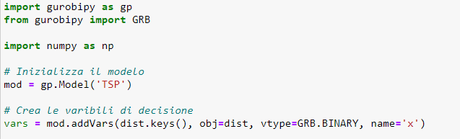

Implementazione in Gurobi con l’aiuto dei lazy constraints
Inizio il modello e gli aggiungo le variabili:
Inserisco nel mio modello i vincoli di assegnamento:
Indico al mio modello di utilizzare i lazyConstraints e chiamo la funzione subtourelim:

Slide 9
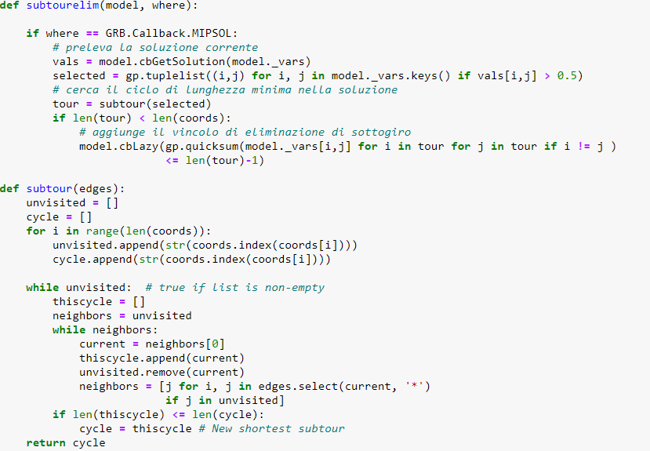
Implementazione in Gurobi con l’aiuto dei lazy constraints

Slide 10
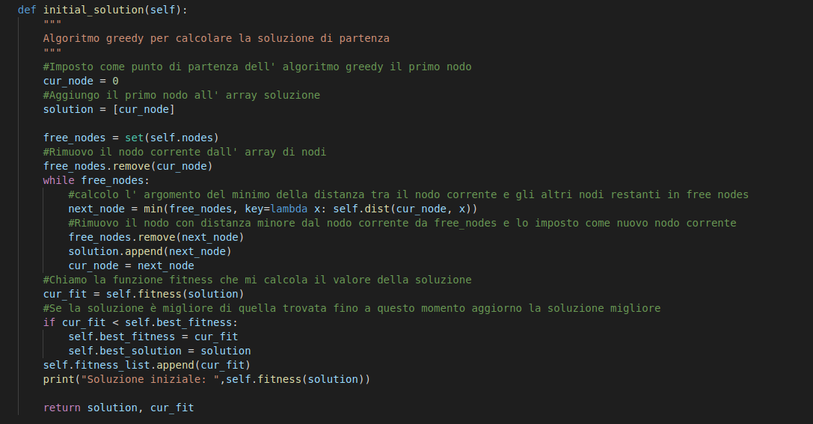
Implementazione euristica greedy
Algoritmo greedy per il calcolo di una soluzione ammissibile:

Slide 11
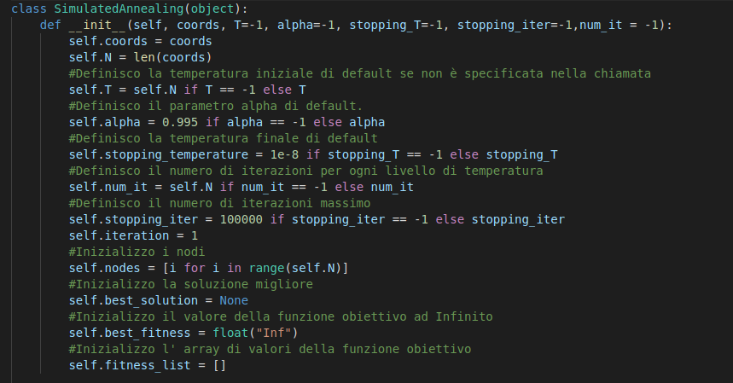
Implementazione simulated annealing
Creo il costruttore della classe SimulatedAnnealing definendo dei parametri di default:

Slide 12
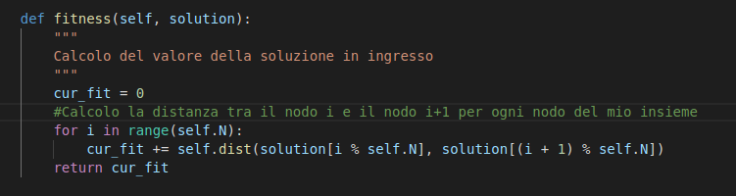
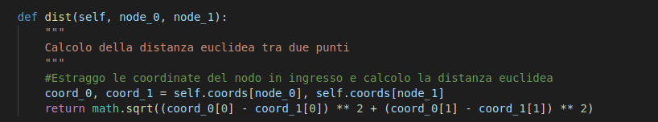
Implementazione simulated annealing
Definisco la funzione per il calcolo del valore della soluzione:
Definisco la funzione per il calcolo della distanza euclidea tra due punti:

Slide 13
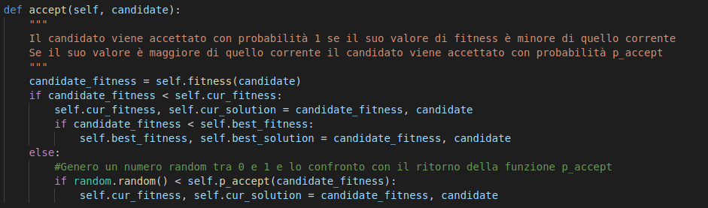
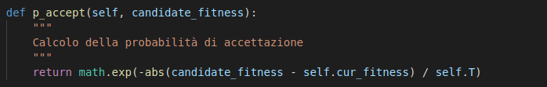
Implementazione simulated annealing
Definisco la funzione di accettazione di una nuova soluzione:
Calcolo della probabilità di accettazione se una soluzione è peggiore di quella corrente:

Slide 14
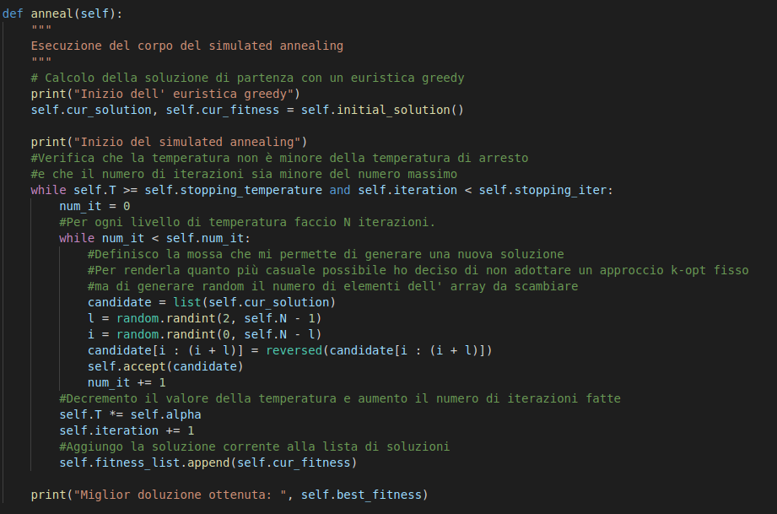
Implementazione simulated annealing
Corpo dell’ algoritmo:

Slide 15
Analisi dei risultati
I diversi algoritmi sono stati testati su 6 istanze di diverse dimensioni che vanno da cicli di 51 nodi fino ad istanze di 1000 nodi (la cui risoluzione all’ ottimo non è stata calcolata in quanto richiede tempi di calcolo molto elevati.
Nelle prossime slide vengono presi in considerazione gli esempi «kroa100» e «berlin52»
scaricabili al seguente indirizzo:
TSPLIB http://elib.zib.de/pub/mp-testdata/tsp/tsplib/tsplib.html

Slide 16
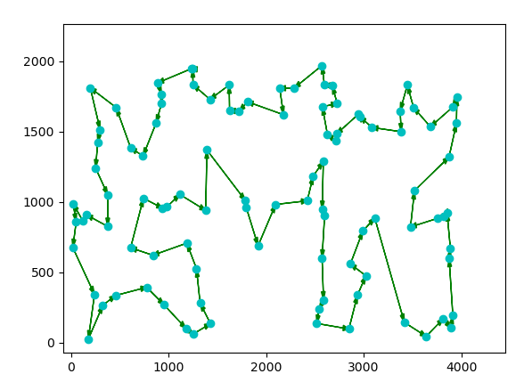
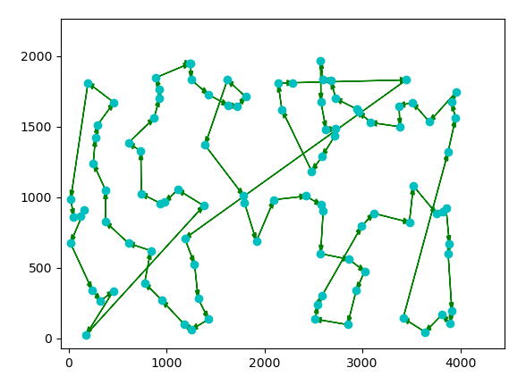
Analisi del file kroa100
Soluzione ottima ottenuta tramite gurobi:
Soluzione ottenuta tramite l’euristica greedy:

Slide 17
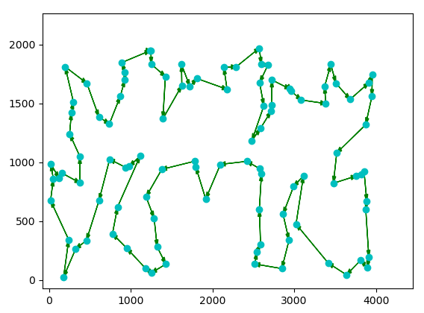
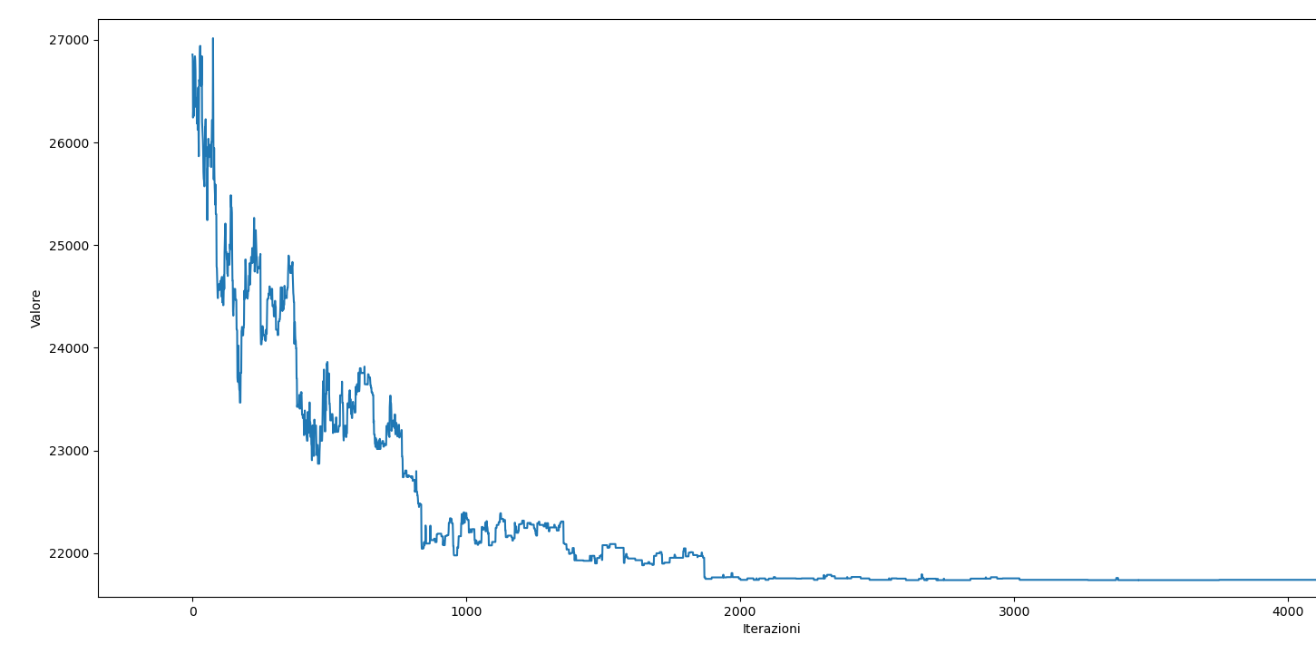
Analisi del file kroa100
Soluzione ottenuta con il simulated annealing con alpha = 0.999:
Grafico Iterazioni/Valore funzione obiettivo:

Slide 18
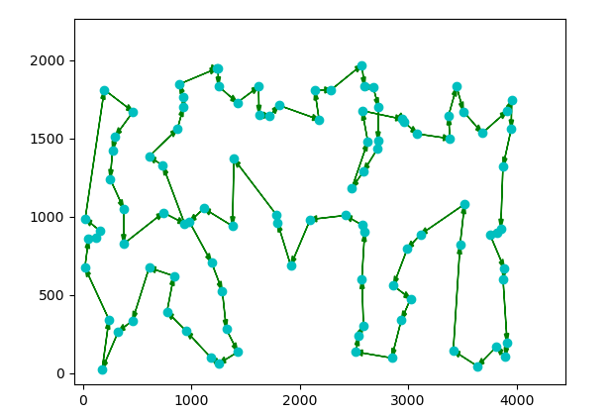
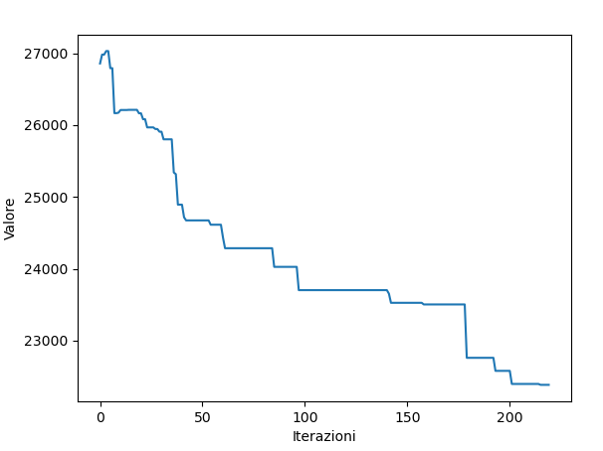
Analisi del file kroa100
Soluzione ottenuta con il simulated annealing con alpha = 0.9:
Grafico Iterazioni/Valore funzione obiettivo:

Slide 19
Analisi del file kroa100
Sia I un esempio o istanza di un dato problema P
Sia EUR(I) il valore della soluzione fornita dall’algoritmo euristico
Sia OPT(I) il valore della soluzione ottima fornita da un algoritmo esatto
La qualità della soluzione prodotta dall’euristica è data da:
Gap soluzione euristica greedy = 26,2%
Gap soluzione simulated annealing con alpha 0,999 = 2,2%
Gap soluzione simulated annealing con alpha 0,9 = 5,15%

Slide 20
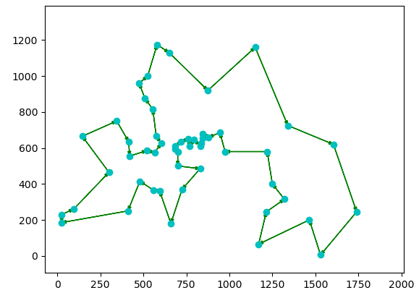
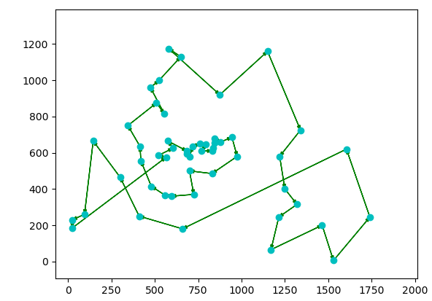
Analisi del file berlin52
Soluzione ottima ottenuta tramite gurobi:
Soluzione ottenuta tramite l’euristica greedy:

Slide 21
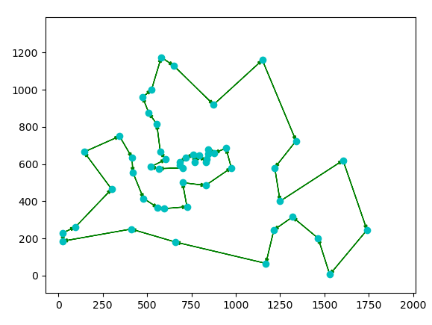
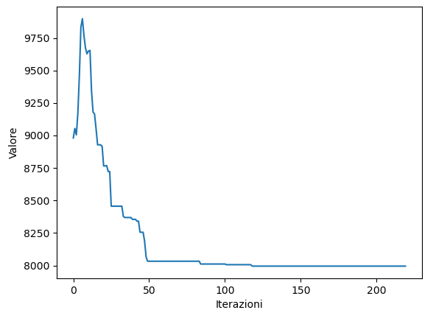
Analisi del file berlin52
Soluzione ottenuta con il simulated annealing con alpha = 0.9:
Grafico Iterazioni/Valore funzione obiettivo:

Slide 22
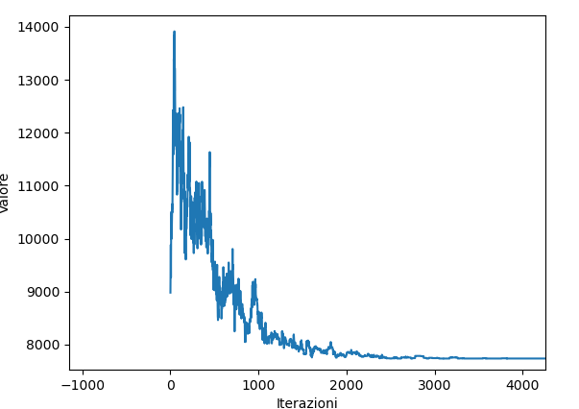
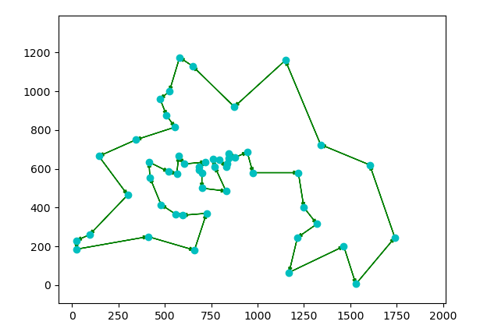
Analisi del file berlin52
Soluzione ottenuta con il simulated annealing con alpha = 0.999:
Grafico Iterazioni/Valore funzione obiettivo:

Slide 23
Analisi del file berlin52
Sia I un esempio o istanza di un dato problema P
Sia EUR(I) il valore della soluzione fornita dall’algoritmo euristico
Sia OPT(I) il valore della soluzione ottima fornita da un algoritmo esatto
La qualità della soluzione prodotta dall’euristica è data da:
Gap soluzione euristica greedy = 19%
Gap soluzione simulated annealing con alpha 0,999 = 2,5%
Gap soluzione simulated annealing con alpha 0,9 = 5,97%

Slide 24
GRAZIE PER L’ATTENZIONE

